Slide 1



TECNOLÓGICO NACIONAL DE MÉXICO
INGENIERÍA EN
SISTEMAS COMPUTACIONALES
GESTION DE PROYECTOS DE TI
ACTIVIDAD 3.3 — BANCO DE EJERCICIO
PRESENTA
MATRÍCULA
Amaury Jahaziel Gordillo Hernández
231260074
DOCENTE
ING. FRANCISCO JAVIER MINGO VELAZQUEZ
06 DE SEPTIEMBRE DE 2026 · VENUSTIANO CARRANZA, CHIAPAS

Slide 2
Justificación y objetivo
Justificación
Objetivo
La actividad se plantea como un banco de ejercicios porque permite demostrar que la planificación no se queda en conceptos aislados. Cada respuesta parte de un expediente real: documentos PLAN, WBS/EDT, Gantt, registros de recursos, estados de avance y decisiones tomadas durante el seguimiento. Así, los ejercicios muestran cómo se transforma una necesidad inicial en trabajo organizado y controlable.
Resolver situaciones concretas de planificación aplicando objetivos SMART, alcance, WBS/EDT, cronogramas, dependencias, asignación de recursos, costos y control de desviaciones. Las respuestas se conectan con los proyectos de Aarón, Ángel y Alondra para conservar una base práctica y verificable.
Formato usado
Base real
Corte
Planteamiento, procedimiento y respuesta.
Fast Burger, Industria Bloquera y ProcesMuebles.
16/09/2026 para interpretar avances y desviaciones.
02

Slide 3
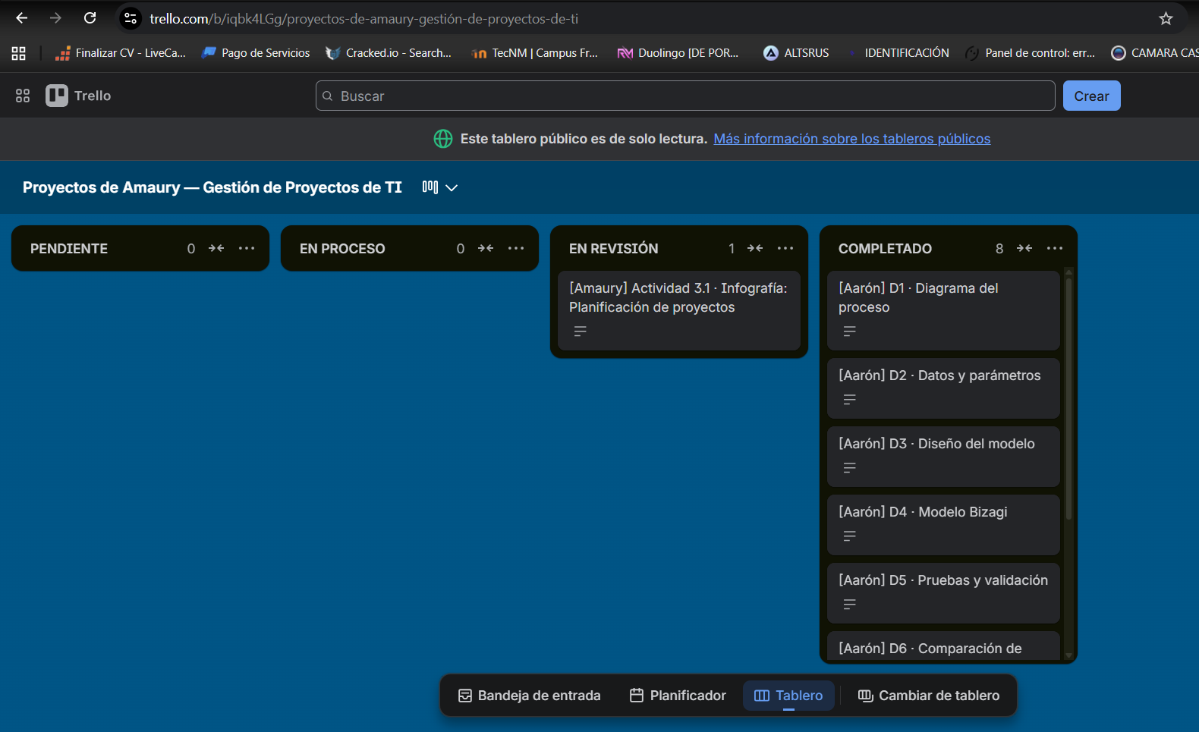
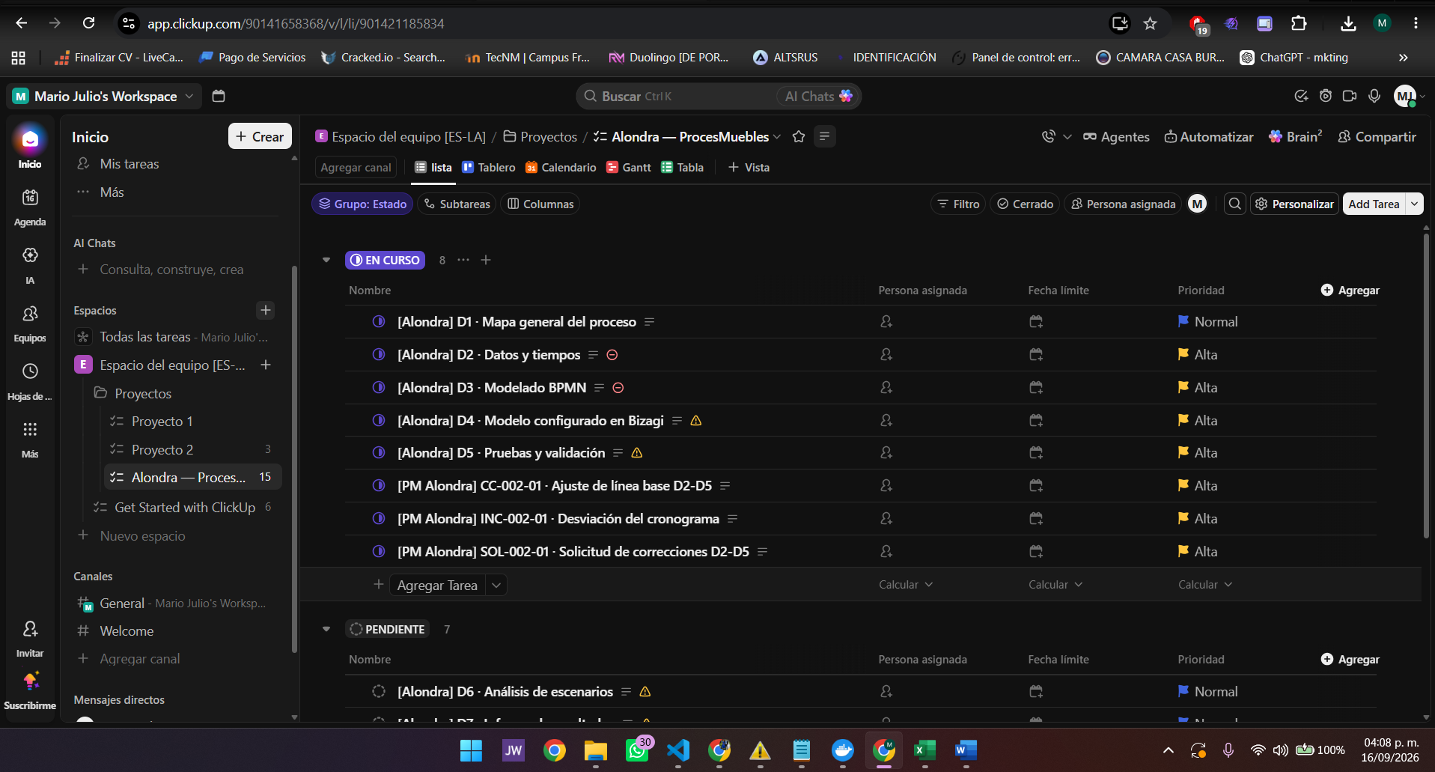
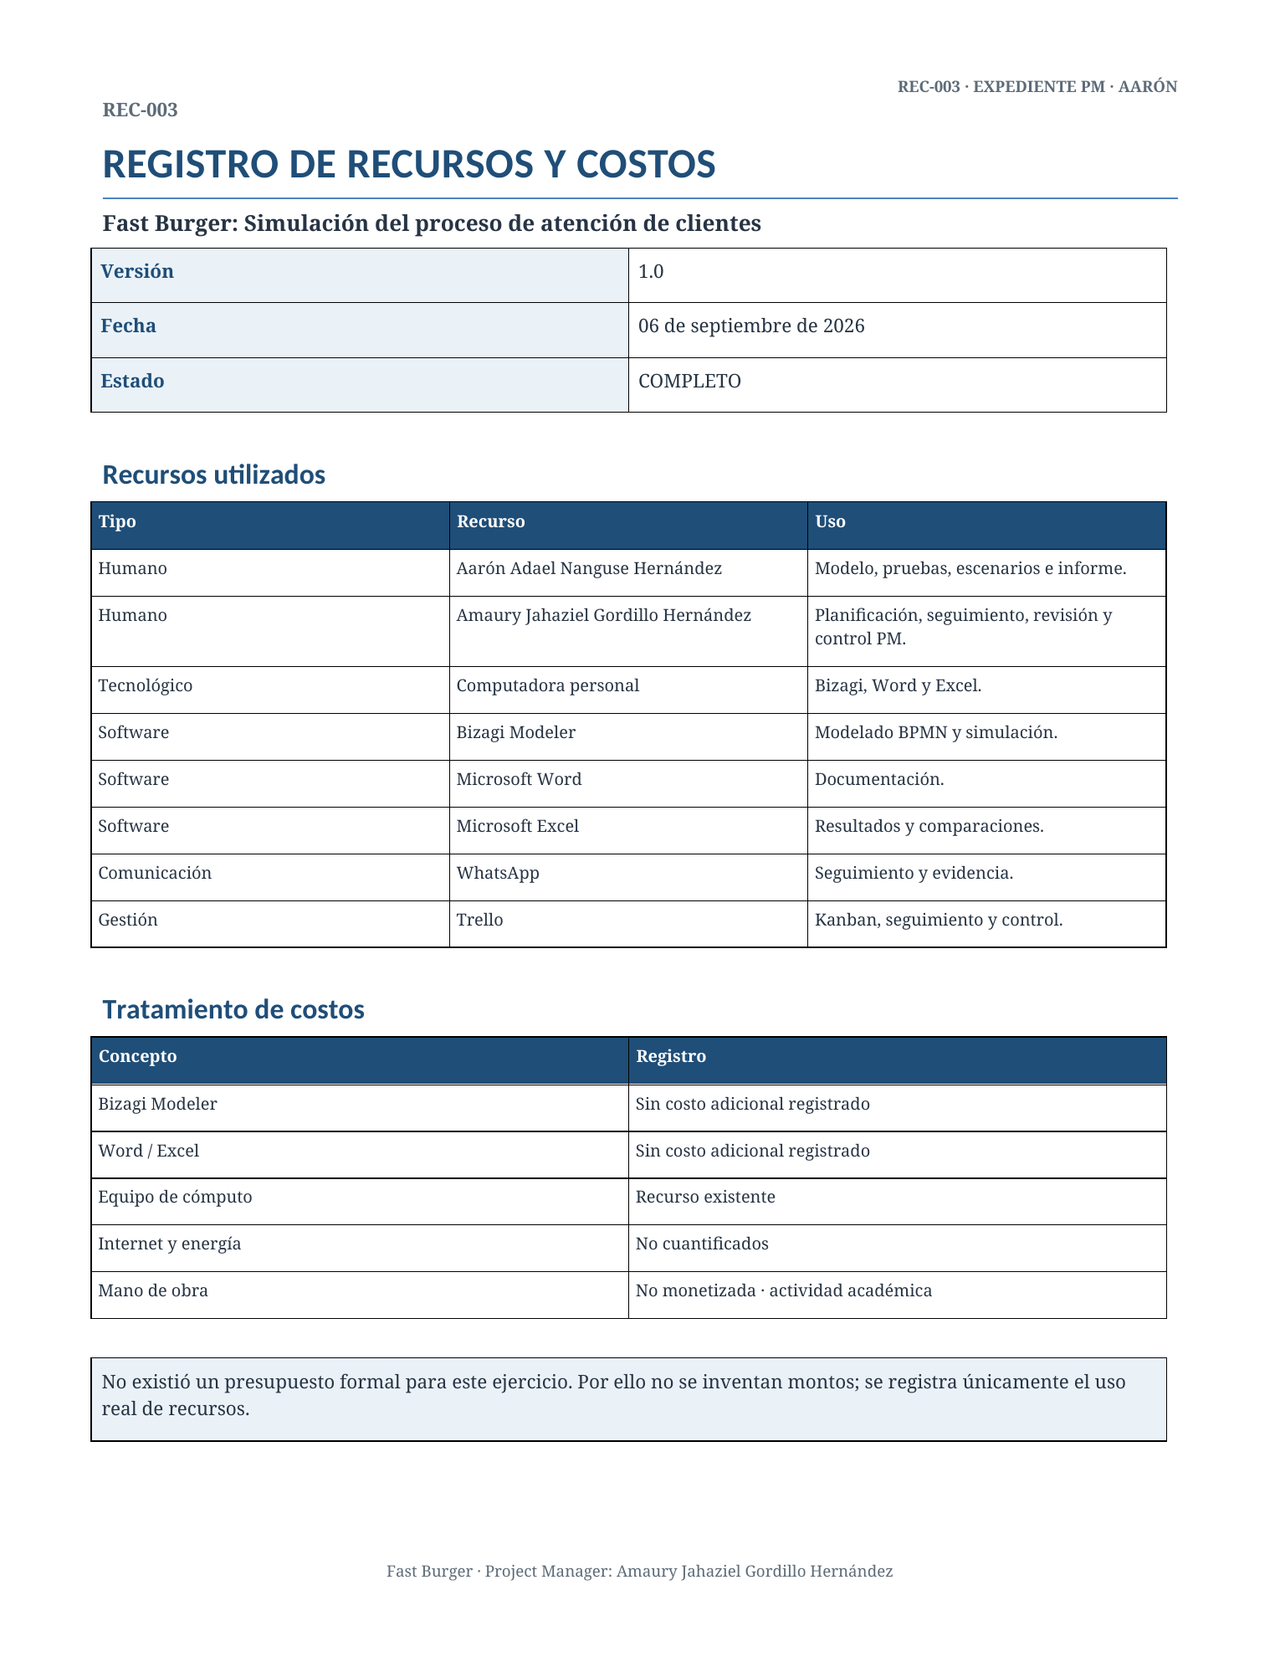
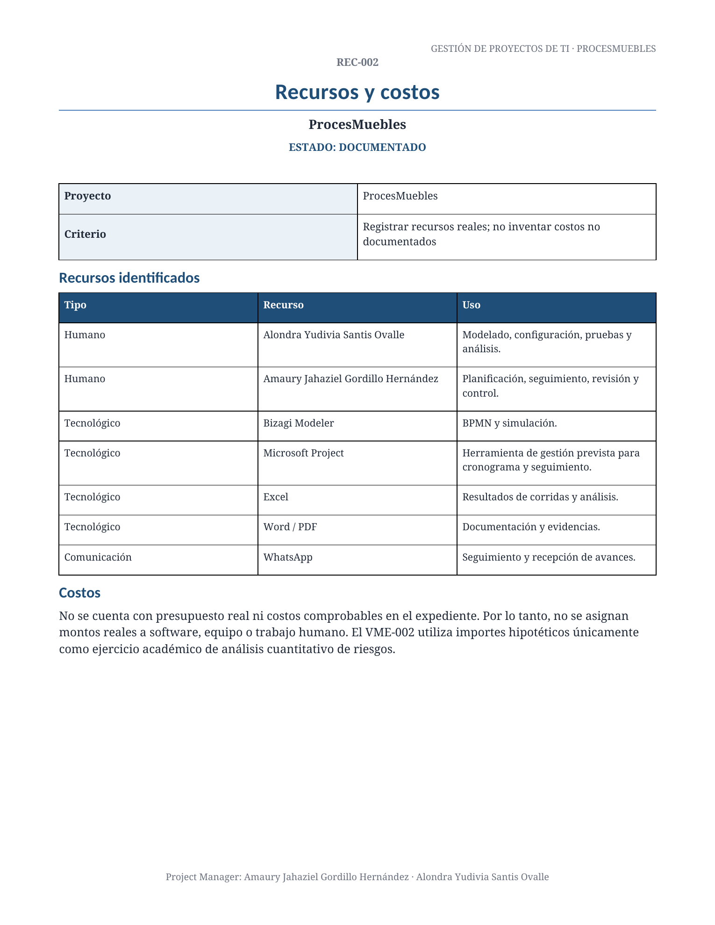
Evidencia utilizada
Material de apoyo para resolver los ejercicios
Trello: tablero público con tarjetas del seguimiento PM.
ClickUp: lista de tareas de Alondra y control de pendientes.
REC-003: recursos y costos de Fast Burger.
REC-002: recursos y costos de ProcesMuebles.
Cómo se usó la evidencia
Proyectos base
Las capturas sirven para comprobar el avance de los expedientes y para resolver los ejercicios sin llenar espacios con datos inventados. Los documentos de recursos indican que no hubo presupuesto formal ni costos comprobables, por lo que los ejercicios de costos se tratan como estimación académica y registro de recursos reales.
• Aarón: expediente completo de Fast Burger.
• Ángel: PLAN-001, alcance y aprobación por WhatsApp.
• Alondra: PLAN-002, WBS-002, GANTT-002, REC-002 y seguimiento en ClickUp.
03

Slide 4
Método de resolución
1
Necesidad
2
Objetivo
3
Alcance
4
WBS/EDT
5
Cronograma
6
Control
Problema o situación inicial
Resultado claro y medible
Qué entra y qué queda fuera
Entregables y paquetes
Secuencia, duración y fechas
Estado, desviación y decisión PM
Regla de consistencia
Una actividad pendiente no se reporta como terminada. Una desviación documentada se explica junto con la decisión tomada.
04

Slide 5
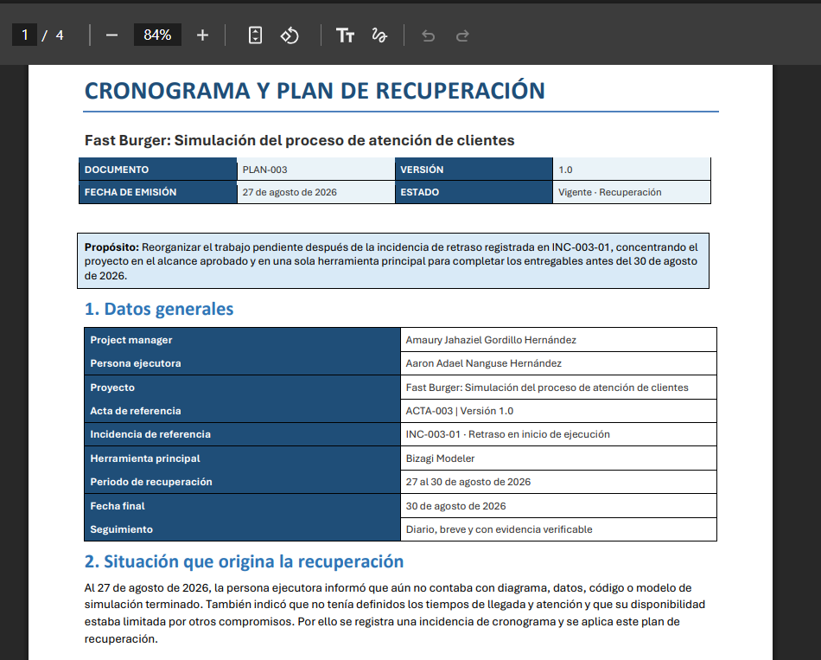
Convertir una necesidad en objetivo SMART
Ejercicio 1
Caso base: Fast Burger
Planteamiento
Fast Burger tenía una necesidad concreta: terminar la simulación del proceso de atención de clientes después de un retraso registrado al inicio de la ejecución. La necesidad debía convertirse en un objetivo que pudiera revisarse al cierre.
Criterio
Aplicación
Específico
Terminar D1–D8 de la simulación Fast Burger.
Medible
8 entregables completos y revisados.
Alcanzable
Uso de Bizagi, Word, Excel y seguimiento PM.
Relevante
Permite cerrar el expediente académico.
Tiempo
Fecha límite: 30/08/2026; cierre técnico posterior documentado.
PLAN-003: plan de recuperación de Fast Burger.
Respuesta: Completar los 8 entregables del proyecto Fast Burger, usando Bizagi Modeler y herramientas de documentación, con revisión del Project Manager y evidencia verificable, para cerrar el expediente dentro del periodo de recuperación definido y registrar las correcciones posteriores.
05

Slide 6
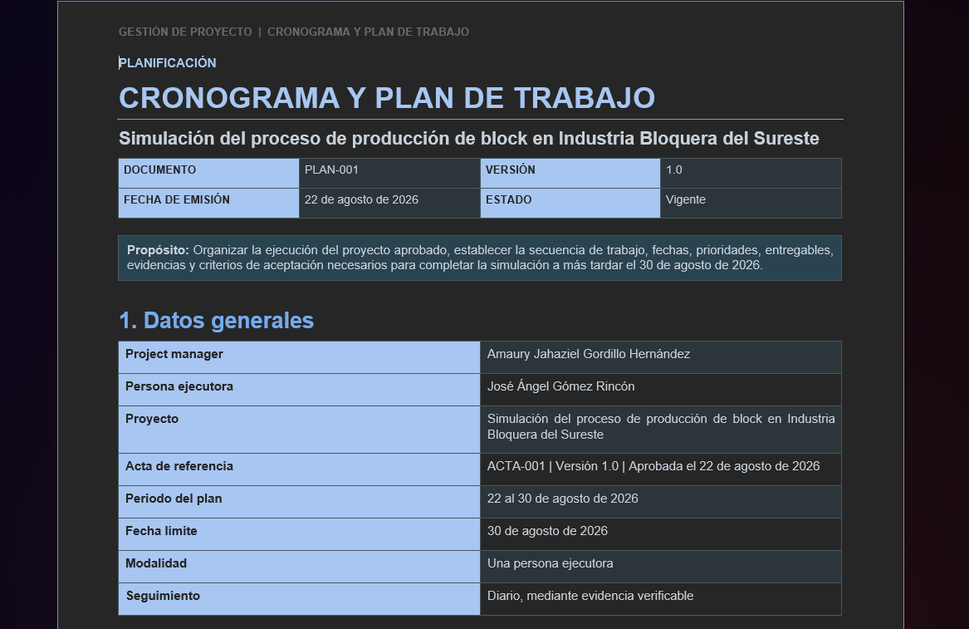
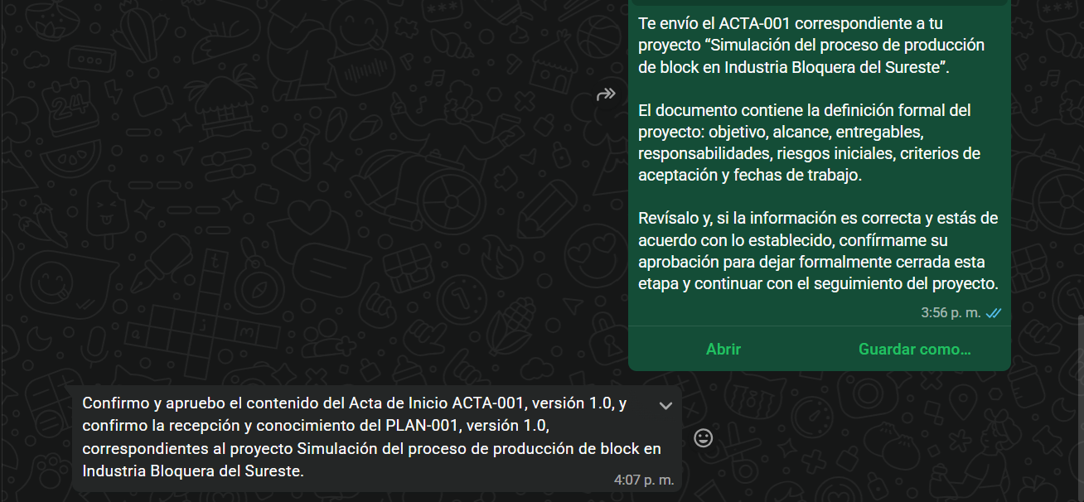
Determinar alcance incluido y excluido
Ejercicio 2
Caso base: Industria Bloquera
Incluido
Excluido
Simulación del proceso de producción de block.
Compra real de maquinaria o materiales.
Definición de entregables, fechas y responsables.
Ejecución física dentro de la bloquera.
Análisis de escenario con revolvedora.
Contratación de personal o cambios reales de operación.
Cronograma, seguimiento y evidencia del proyecto.
Presupuesto real no comprobado en expediente.
PLAN-001: cronograma y plan de trabajo de Industria Bloquera.
Respuesta: El alcance se limita a planificar, modelar y analizar la simulación; queda fuera cualquier implementación física o gasto no comprobado. Esta separación evita que el proyecto académico prometa resultados que no forman parte del expediente.
Procedimiento
Validación por WhatsApp: recepción y aprobación del ACTA-001 y PLAN-001.
1) Se tomó el propósito del PLAN-001.
2) Se identificó qué entregables sí se podían demostrar.
3) Se separaron las actividades académicas de cambios operativos reales.
4) La aprobación por mensaje se usó como evidencia de cierre formal de esa etapa.
06

Slide 7
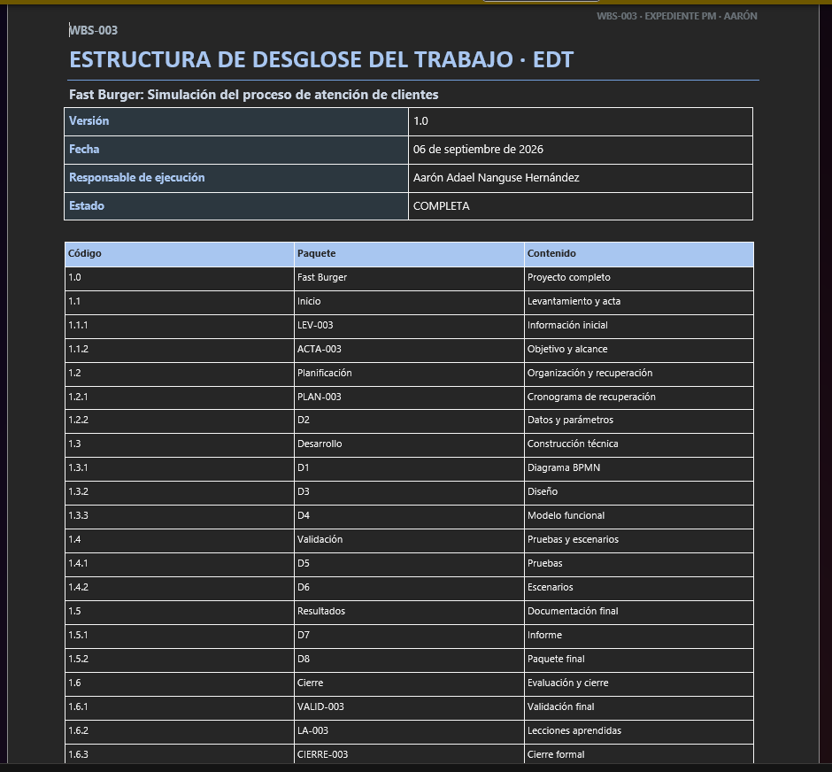
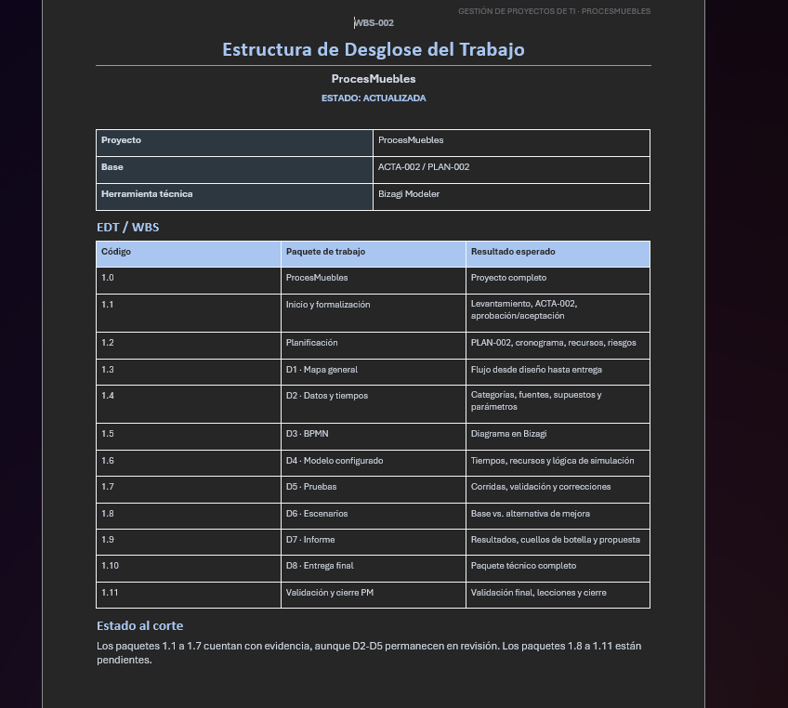
Construir una WBS/EDT a partir de entregables
Ejercicio 3
Casos base: Fast Burger y ProcesMuebles
Respuesta resumida
Una WBS útil no es una lista de tareas sueltas. Debe organizar el trabajo por niveles: proyecto completo, fases, paquetes y entregables. En estos expedientes la estructura se leyó como: inicio, planificación, desarrollo técnico, validación, resultados y cierre.
Nivel
Ejemplo aplicado
1.0
Proyecto completo
1.1
Inicio y formalización
1.2
Planificación
1.3
D1–D5: desarrollo y pruebas
1.4
D6: escenarios
1.5
D7–D8: informe y cierre
WBS-003: paquetes de Fast Burger.
WBS-002: paquetes de ProcesMuebles.
Procedimiento: se agruparon los entregables por resultado esperado, no solamente por fecha.
07

Slide 8
Ordenar actividades y definir dependencias
Ejercicio 4
Secuencia común D1–D8
ID
Actividad
Dependencia
D1
D2
D3
D1
Mapa/diagrama
No depende de otra entrega.
D2
Datos y parámetros
Depende del proceso definido en D1.
D3
Modelado BPMN
Depende de D1 y D2.
D4
D5
D6
D4
Modelo configurado
Depende del BPMN y de los datos.
D5
Pruebas
Depende del modelo funcional.
D6
Escenarios
Depende de una línea base validada.
D7
D8
Cierre
D7
Informe
Depende de D6.
D8
Entrega final
Depende de D7 y validación PM.
Respuesta: la secuencia correcta evita analizar escenarios o redactar resultados antes de contar con datos, modelo y pruebas.
08

Slide 9
Elaborar un cronograma básico
Ejercicio 5
Caso base: Industria Bloquera
ID
Actividad
Inicio
Fin
Estado
D1–D2
Diagrama y datos
22/08
22/08
Completo
D3
Diseño del modelo
23/08
23/08
Completo
D4
Modelo funcional
26/08
26/08
Completo
D5
Pruebas
27/08
27/08
Completo
D6
1 vs. 2 revolvedoras
28/08
28/08
Proceso
D7
Informe
29/08
29/08
Pendiente
D8
Entrega final
30/08
30/08
Pendiente
PLAN-001: periodo base del 22 al 30 de agosto de 2026.
El cronograma básico coloca las actividades en secuencia y deja visible que D7 y D8 no deben avanzar si D6 aún no queda aprobado.
09

Slide 10
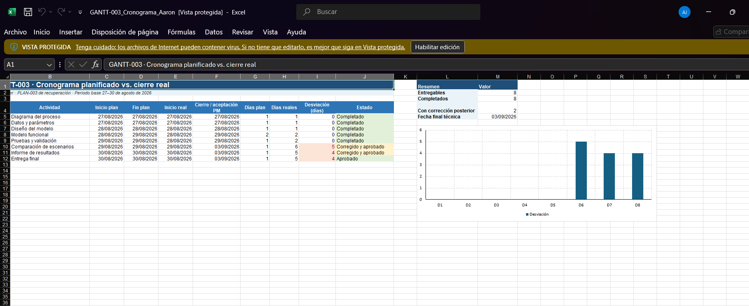
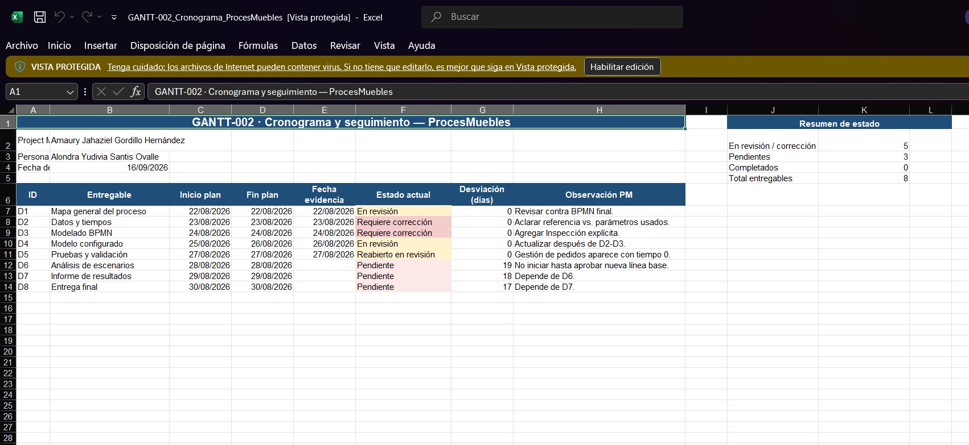
Interpretar un diagrama de Gantt
Ejercicio 6
Lectura de avances y atrasos
GANTT-003: comparación plan vs. cierre real en Fast Burger.
GANTT-002: seguimiento de ProcesMuebles al corte.
Procedimiento de lectura
Respuesta
1) Revisar fechas plan y fechas reales.
2) Ubicar actividades con desviación.
3) Revisar si el estado corresponde con la evidencia.
4) Decidir: aprobar, corregir, recuperar o mantener pendiente.
En Fast Burger, D6, D7 y D8 cerraron después de la fecha planeada, aunque terminaron aprobados. En ProcesMuebles, el Gantt muestra D6–D8 pendientes o con revisión, por lo que no debe reportarse como cierre completo.
10

Slide 11
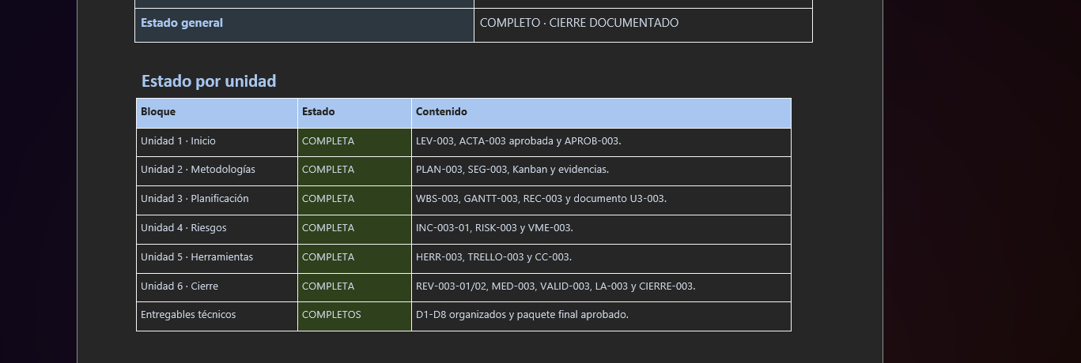
Detectar una desviación frente a la línea base
Ejercicio 7
Caso base: Fast Burger
ID
Actividad
Fin plan
Cierre real
Desv.
Lectura PM
D6
Comparación de escenarios
29/08
03/09
5 días
Requiere corrección y validación.
D7
Informe de resultados
30/08
03/09
4 días
Aprobado después de ajustar D6.
D8
Entrega final
30/08
03/09
4 días
Cierre posterior documentado.
Respuesta
La desviación se localiza comparando la línea base del cronograma contra el cierre real. En este caso no significa fracaso del proyecto: significa que el cierre ocurrió fuera del plazo planeado y fue necesario registrar corrección posterior, aprobación y cierre formal.
Estado por unidad: evidencia de cierre documentado en Fast Burger.
Decisión PM: conservar la evidencia de desviación y cerrar únicamente cuando D6, D7 y D8 quedaron revisados.
11

Slide 12
Asignar recursos
Ejercicio 8
Casos base: REC-003 y REC-002
Tipo
Asignación correcta
Humano
Ejecutor del modelo + PM para revisión y control.
Software
Bizagi para BPMN/simulación; Word/PDF para expediente.
Análisis
Excel para resultados y comparaciones.
Comunicación
WhatsApp para avances y evidencia.
Gestión
Trello / ClickUp para seguimiento.
Los recursos se asignan según función, no por disponibilidad genérica. Cada herramienta debe tener un uso claro dentro del expediente.
REC-003: recursos utilizados por Aarón / Fast Burger.
REC-002: recursos utilizados por Alondra / ProcesMuebles.
12

Slide 13
Identificar sobrecarga o conflicto de recursos
Ejercicio 9
Caso base: ProcesMuebles
Planteamiento
Alondra concentra varias tareas con prioridad alta y algunas requieren corrección antes de continuar. Si D2–D5 no quedan estables, D6 no puede analizar escenarios con una línea base confiable.
Conflicto
Respuesta
Dependencia técnica
D6 depende de corregir D2–D5.
Un solo ejecutor
No conviene abrir D7–D8 sin validar D6.
Prioridad alta
Se atiende primero lo que desbloquea la línea base.
ClickUp: D1–D5 en curso/revisión y D6–D8 pendientes.
Decisión PM: reordenar el trabajo. Primero corregir D2–D5, después aprobar línea base, luego continuar con D6, D7 y D8.
13

Slide 14
Estimar recursos y costos
Ejercicio 10
Estimación sin inventar presupuesto
Procedimiento
1) Separar recursos usados de costos monetarios.
2) Registrar costos comprobables, si existen.
3) Clasificar recursos existentes, software sin costo adicional y costos no cuantificados.
4) Evitar convertir importes hipotéticos en costos reales.
Concepto
Tratamiento
Bizagi / Word / Excel
Sin costo adicional registrado.
Equipo de cómputo
Recurso existente.
Internet y energía
No cuantificados.
REC-003: indica que no hubo presupuesto formal.
REC-002: registra recursos reales, sin montos comprobables.
Mano de obra
No monetizada por ser práctica académica.
Para estos expedientes el costo real registrado no se expresa en pesos porque no hay comprobantes ni presupuesto formal. Lo correcto es documentar recursos y aclarar que cualquier monto sería una estimación académica.
14

Slide 15
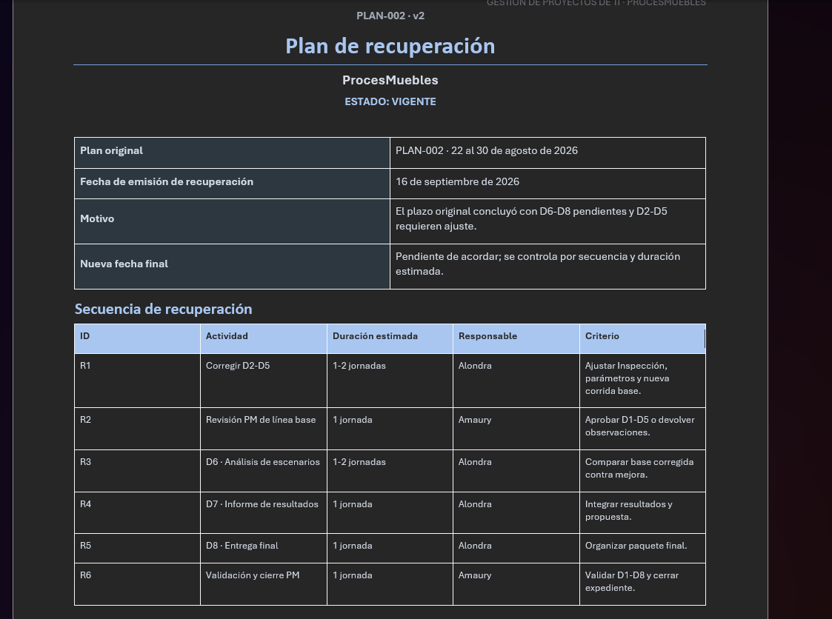
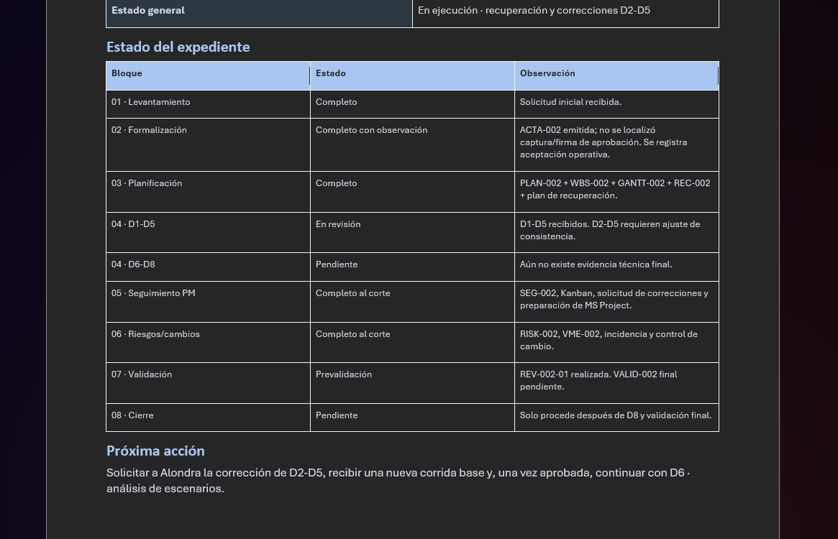
Replanificar un proyecto retrasado
Ejercicio 11
Caso base: ProcesMuebles
La replanificación se resuelve con una secuencia de recuperación: corregir D2–D5, revisar línea base, aprobar la base corregida, continuar con D6, integrar D7, preparar D8 y cerrar con validación PM. La fecha final no debe fijarse como cerrada mientras falte acuerdo o evidencia técnica.
R1
Corregir D2–D5
R2
Revisión PM de línea base
R3
D6 · análisis de escenarios
R4
D7 · informe de resultados
R5
D8 · entrega final
R6
Validación y cierre PM
PLAN-002 v2: plan de recuperación emitido el 16/09/2026.
Estado del expediente: D2–D5 requieren ajuste; D6–D8 pendientes.
15

Slide 16
Resolver un caso integrado
Ejercicio 12
Caso base: Fast Burger
Elemento
Respuesta integrada
Necesidad
Cerrar la simulación después del retraso inicial.
Objetivo
Completar D1–D8 con evidencia revisada.
Alcance
Simulación, documentación, pruebas y cierre académico.
WBS/EDT
Inicio, planificación, desarrollo, validación, resultados y cierre.
Cierre documentado del expediente Fast Burger.
Cronograma
Plan 27–30/08; cierre técnico posterior documentado.
Recursos
Aarón, Amaury, Bizagi, Word, Excel, WhatsApp y Trello.
Decisión PM
Aceptar cierre solo después de correcciones D6–D7.
GANTT-003: línea base, cierre real y desviaciones.
Resultado: el caso muestra una planificación completa porque conecta objetivo, alcance, WBS, cronograma, recursos, desviación y decisión PM.
16

Slide 17
Herramientas de seguimiento y trazabilidad
Cómo se respaldaron los ejercicios
Trello: evidencia del tablero público y tarjetas de entregables.
ClickUp: seguimiento de tareas, estados y prioridades de ProcesMuebles.
Trello se utilizó para visibilizar el flujo de trabajo y el estado del expediente. ClickUp se usó como apoyo para controlar tareas de Alondra, marcar prioridades y dejar claro qué seguía pendiente.
17

Slide 18
Resultados del banco de ejercicios
Qué demuestra la actividad
Dominio del objetivo
Alcance controlado
Planificación operativa
La necesidad se convirtió en objetivos medibles, no en frases generales.
Se separó lo incluido de lo que no pertenecía al expediente académico.
La WBS, el cronograma y las dependencias se conectaron con D1–D8.
Control real
Recursos documentados
Replanificación
Las desviaciones se explicaron con fechas, estados y decisiones PM.
Los recursos se registraron sin inventar montos de costo inexistentes.
Los retrasos se atendieron con recuperación, no con una aprobación forzada.
La evidencia más sólida se encuentra en Fast Burger y ProcesMuebles. En Industria Bloquera se usa PLAN-001, alcance y validación; no se agrega REC-001 porque no fue proporcionado.
18

Slide 19
Conclusión y fuentes de información
Cierre del banco de ejercicios
Conclusión
Fuentes APA
La planificación aplicada en estos ejercicios permitió ordenar los proyectos desde su necesidad inicial hasta el control de avances. El valor principal del banco está en que cada respuesta se apoya en evidencia: planes, WBS, Gantt, recursos, costos, tableros y mensajes de validación. También se reconocieron límites: no se inventaron costos donde no existían registros y no se cerraron actividades sin evidencia. Esa forma de trabajar hace que el expediente sea más claro, defendible y útil para la toma de decisiones del Project Manager.
Project Management Institute. (2021). A guide to the project management body of knowledge (PMBOK® Guide) (7th ed.). Project Management Institute.
Project Management Institute. (2019). Practice standard for work breakdown structures (3rd ed.). Project Management Institute.
Project Management Institute. (2019). Practice standard for scheduling (3rd ed.). Project Management Institute.
Doran, G. T. (1981). There's a S.M.A.R.T. way to write management's goals and objectives. Management Review, 70(11), 35–36.
Monday.com. (s. f.). Gantt chart view. Monday.com Knowledge Base.
ClickUp. (s. f.). Gantt charts and project planning resources. ClickUp.
19

